Slide 1
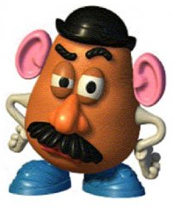
Projet Scientifique : SmartPatate
Vincent VALLET & Corentin BAILE & Alexis DUPONT
Groupe A

Slide 2
Sommaire
Contexte
Cahier des charges
Les Expériences
Résultats des expériences
Présentation du projet
Bilan du Projet

Slide 3
Contexte et Cahier des charges
Pour ce projet nous allons devoir :
Compléter le code Arduino
Programmer la détection d’un type de contact :
Touché 1 doigt
Touché 2 doigts
Saisir à pleine main
Mettre en œuvre un actuateur (LED)
Comment pouvons-nous réaliser ce capteur avec une patate ?

Slide 4
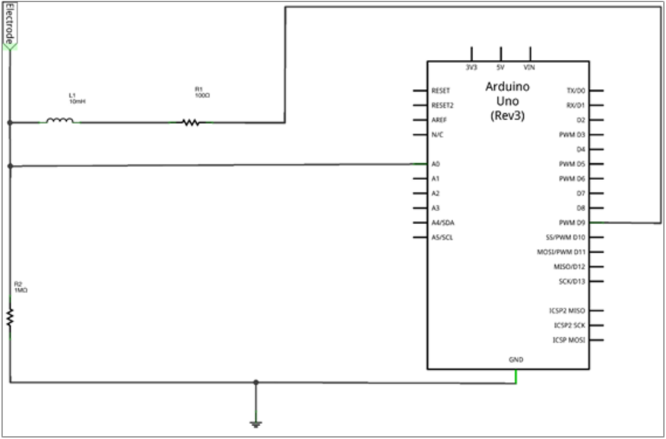
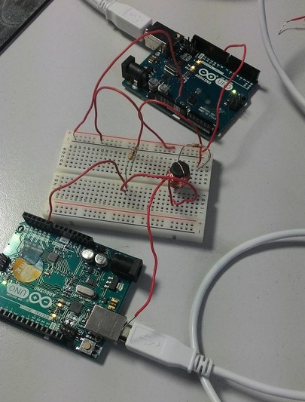
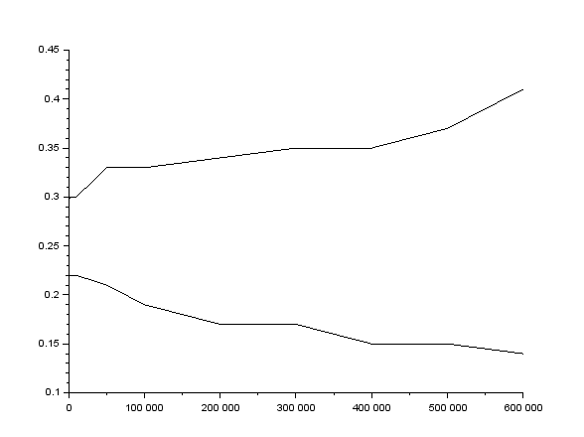
Les Expériences et les Résultats
Expérience 1
Graphique
Fréquence (Hz) | 500Hz | 1KHz | 10KHz | 50KHz | 100KHz | 200KHz | 300KHz | 400KHz | 500KHz | 600KHz
Tension crête à crête pas touché (V) | 0.25 | 0.3 | 0.3 | 0.33 | 0.33 | 0.34 | 0.35 | 0.35 | 0.37 | 0.41
Tension crête à crête touché (V) | 0.23 | 0.22 | 0.22 | 0.21 | 0.19 | 0.17 | 0.17 | 0.15 | 0.15 | 0.14
Tableau des fréquences

Slide 5
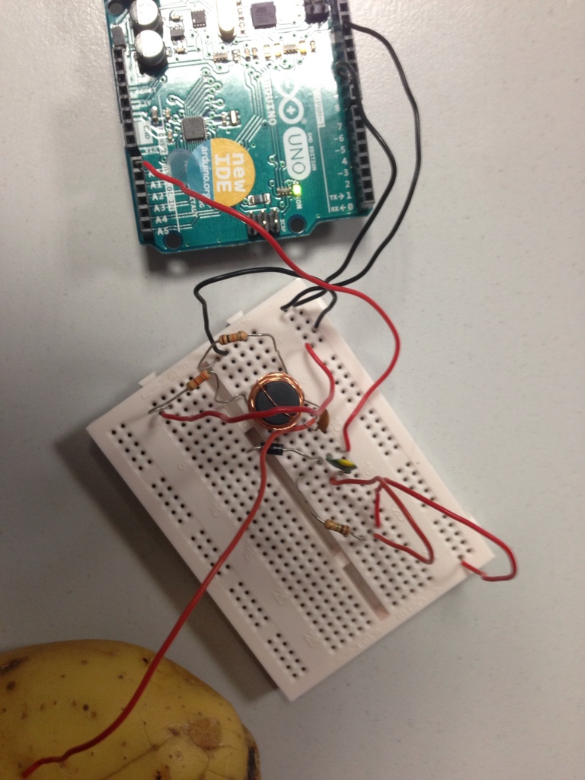
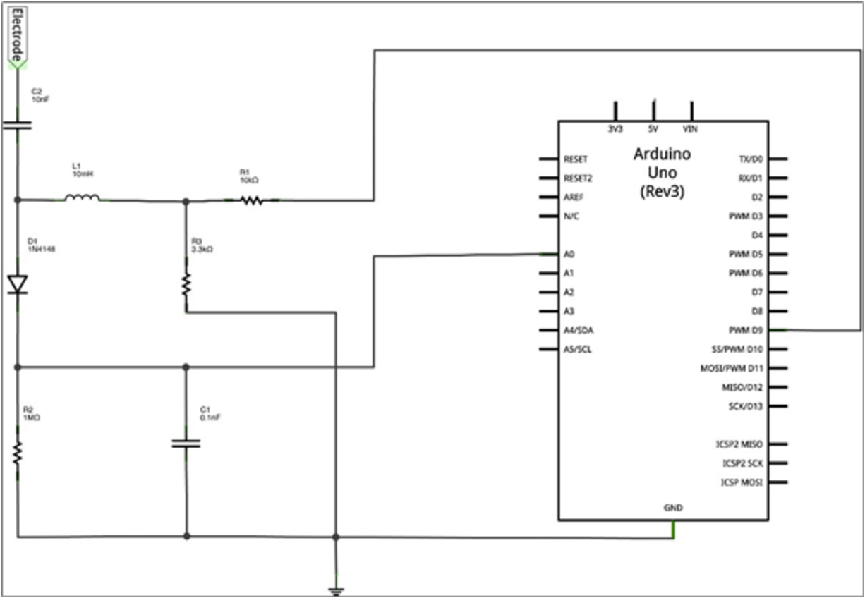
Les Expériences et les Résultats
Expérience 2

Slide 6
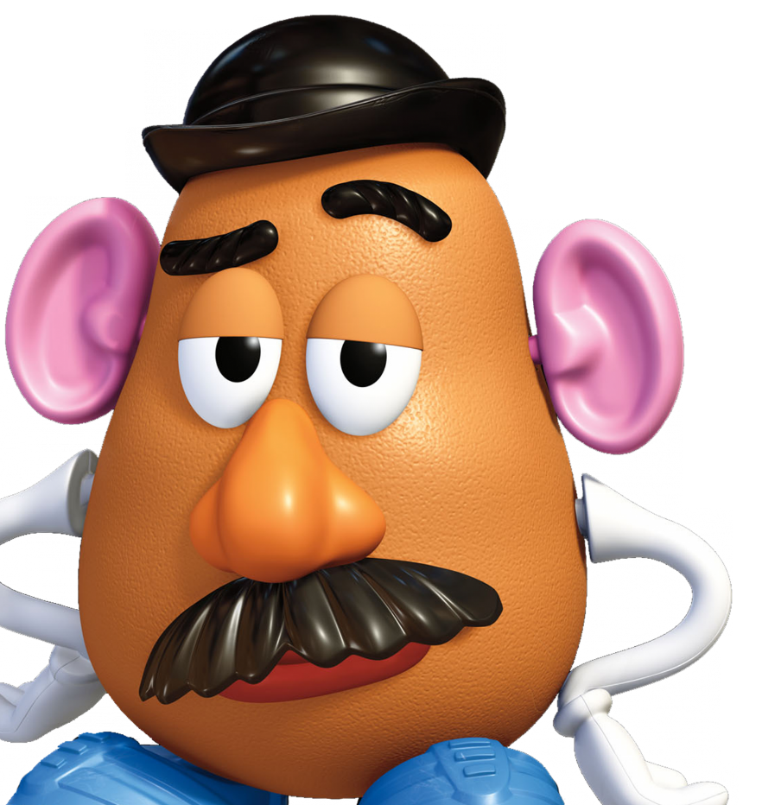
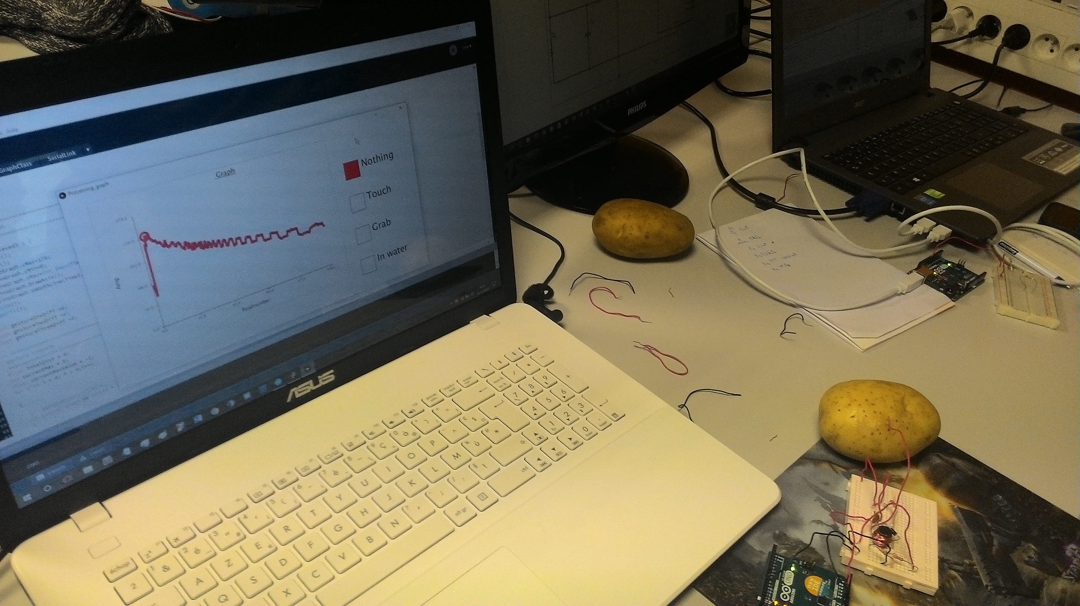
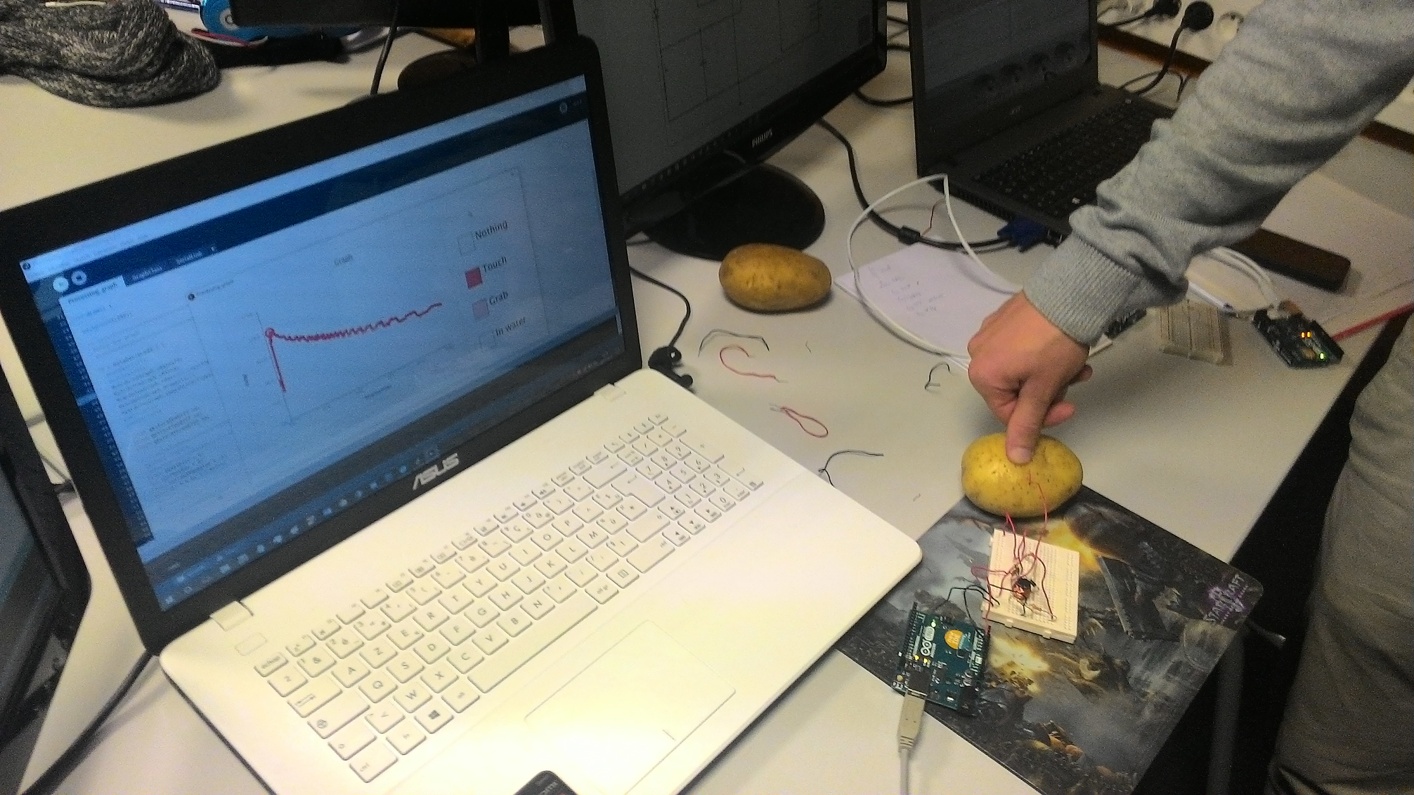
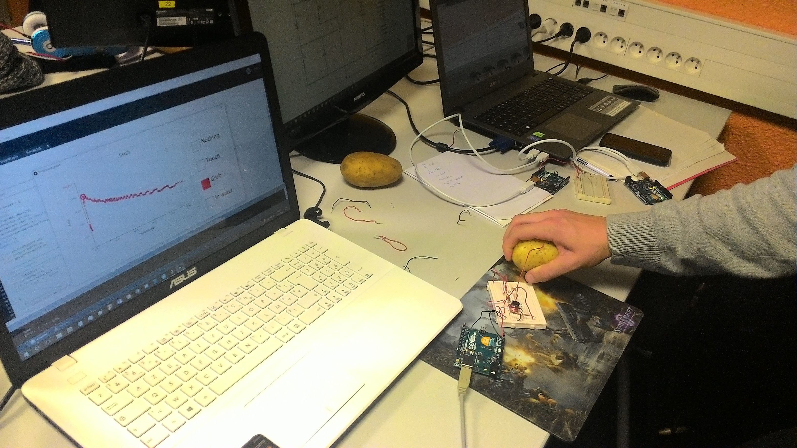
Présentation du projet
Présentez moi !!!!
Rien ne se passe
Un doigt
La main

Slide 7
Bilan du projet
Difficultés rencontrées :
Ressources non exacte.
Difficulté sur la partie Processing avec le touché.
Interférences
Le signal de la fréquence dépend de l’utilisateur
Le signal de la fréquence est instable
Logiciel qui bug (problème de code) =>ressources
Bilan de chaque élève

